Slide 1
字符串匹配
张严辞
四川大学计算机学院

Slide 2
大纲
字符串匹配概述
精确字符串匹配算法概述
三种精确字符串匹配算法
近似字符串匹配算法

Slide 3
字符串匹配
字符串：定义在有限字母表Σ上的字符序列
ATCTAGAGA是字母表Σ={A,T,C,G}上的字符串
字符串匹配：在大的字符串T中搜索某个字符串p的所有出现位置
T：文本
p：模式串
T, p定义在同一个字母表上

Slide 4
字符串匹配
最直接的解决方案：简单的双重循环
主要缺点：
效率低
现实应用需要近似字符串匹配

Slide 5
开放问题：基因片段拼接
若干条长度未知的碱基母链: S={S₁,S₂,…,S_{n}}
母链上每个位置对应一个碱基（A,T,C,G）
每条母链被复制多遍
S’={S₁₁,S₁₂,…,S_{1m},S₂₁,S₂₂,…,S_{2p},…,S_{n1},S_{n2},…,S_{nq}}
S’中的每条链被随机分割成若干长度随机的片段
保留所有长度大约为250～300的片段
对每个保留的片段，通过基因测序技术测量其两端长度为75的子串
根据所有测量到的75的子串来恢复原始集合S

Slide 6
难点
未知因素多：原始母链的条数，原始母链的长度，母链被复制的次数，母链被分割的位置
基因测序技术引入大量不确定性
可能发生漏测
测量结果不一定准确，每个碱基带有一个品质参数
片段的某些位置可能测序失败，在{A,T,C,G}外出现第五个字符N
数据量大
数G的原始数据

Slide 7
精确字符串搜索
模式串p必须精确匹配文本T中的某个或某些子串
基于搜索窗口的算法
前缀搜索
后缀搜索
子串搜索
搜索窗口与模式串长度相等
窗口沿着文本从左到右滑动
搜索模式串的过程在窗口中进行

Slide 8
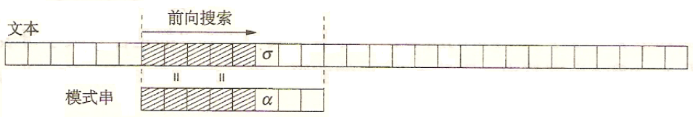
前缀搜索
基本思想：读入到文本位置i的所有字符，已读入文本的后缀是模式串p的最大长度前缀，当前缀长度为|p|时，即产生一个成功匹配
Shift-And算法
利用位并行来加速匹配过程

Slide 9
位并行
利用计算机位运算的内在并行性，一次运算即可更新所有值
算法执行的运算次数最多可以减少为原来的1/w

Slide 10
Shift-And算法
维护一个字符串集合，集合中每个字符串即是模式串p的前缀，又是已读入文本的后缀
每读入文本的一个字符，使用位并行方法更新该集合
该集合用一个位掩码 D=d_{m}…d₁ 表示
D和p的长度相等
d_{j}=1表示模式串p的前缀p₁p₂…p_{j}是已读入文本的后缀
d_{m}=1时表示一个成功匹配

Slide 11

Shift-And算法
每读入一个字符，需要更新位掩码D
更新原则：D’ _{j+1}位为1当且仅当D_{j}为1且t_{i+1}和p_{j+1}相等
构造表B，记录字母表中每个字符的位掩码
若p_{j}=c，则B[c]_{j}=1
D的更新公式

Slide 12
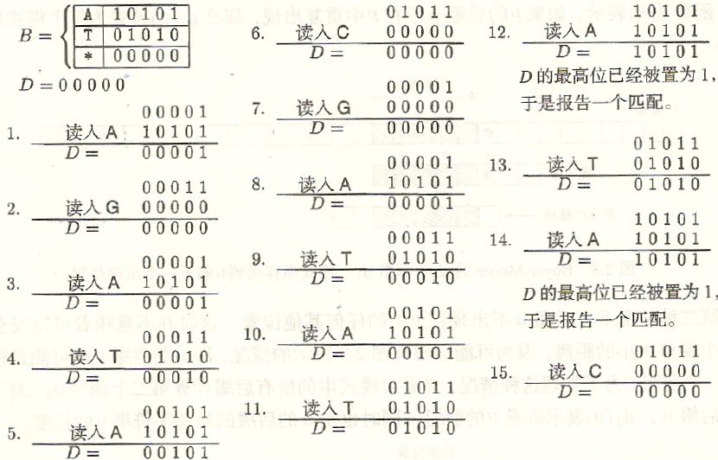
例子
序列AGATACGATATATAC中搜索ATATA
Notes:
d_{j}=1表示模式串p的前缀p₁p₂…p_{j}是已读入文本的后缀

Slide 13
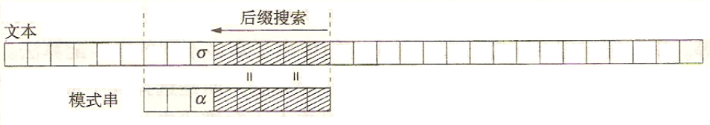
后缀搜索
在搜索窗口内从后向前的逐个读入字符
搜索窗口中文本和模式串的最大公共后缀
搜索窗口可以不必逐个字符的移动，可以跳过某些字符
亚线性的平均时间复杂度

Slide 14
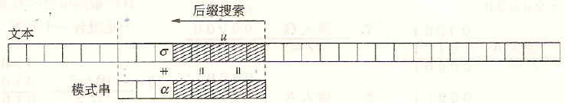
Boyer-Moore算法
基本思想：计算三个shift函数d1,d2,d3
根据d1,d2,d3来快速的移动搜索窗口
假设已经读入一个字符串u，它是
搜索窗口中文本的后缀
模式串后缀
且窗口中读入的下一个字符与模式串的下一个字符不等

Slide 15
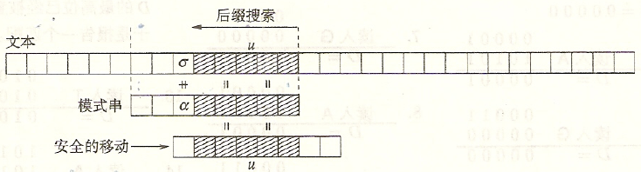
第一种情况
后缀u在p的另一个位置出现，设最右出现位置为j（u=p_{j-|u|+1}…p_{j}）
d₁=m-j为搜索窗口安全移动距离
使得文本中的u与模式串中u的下一个出现对齐（从右往左数的下一个出现）
若u不出现在p中其他位置，则d₁=m
这时d₁不一定是安全移动距离！

Slide 16
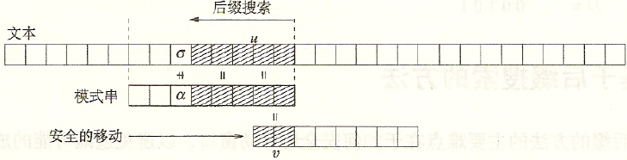
第二种情况
后缀u不出现在p中其他位置
不一定可以安全移动整个窗口长度
u的后缀v可能是p的前缀
d₂=既是p的前缀，又是u的后缀的最大子串v的长度

Slide 17
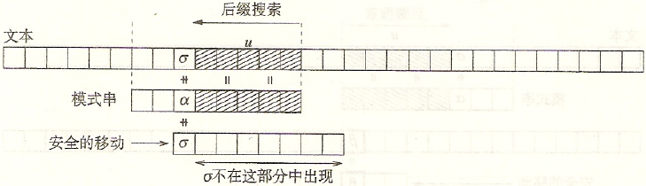
第三种情况
搜索窗口在字符σ处不能匹配成功，窗口安全右移后，若模式串中相应字符不是σ，则将做一次无用匹配
d₃保证下次验证时σ一定与模式串中的字符σ对应
d₃(σ)= σ在p中最右出现位置到p末尾的距离

Slide 18
安全距离的确定
第一次比较：取d₁(u)和d₃(σ)中较大者
希望将u同它在模式串中下一个出现对齐，且σ也与模式串中的σ对齐
第二次比较：第一次比较结果和m-d₂(u)的较小者
确保安全移动距离
如果发现成功匹配，只使用d₂来计算窗口移动距离

Slide 19
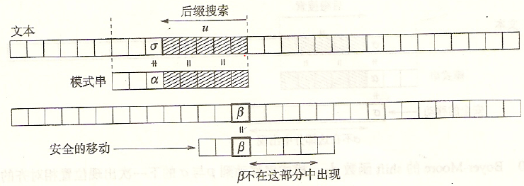
Horspool算法
对BM算法的简化
比较窗口内最后一个字符β，若相等，对窗口内字符进行验证，直到完全匹配或发现第一个不匹配
无论匹配与否，根据β在p中的下一个出现位置来右移窗口

Slide 20
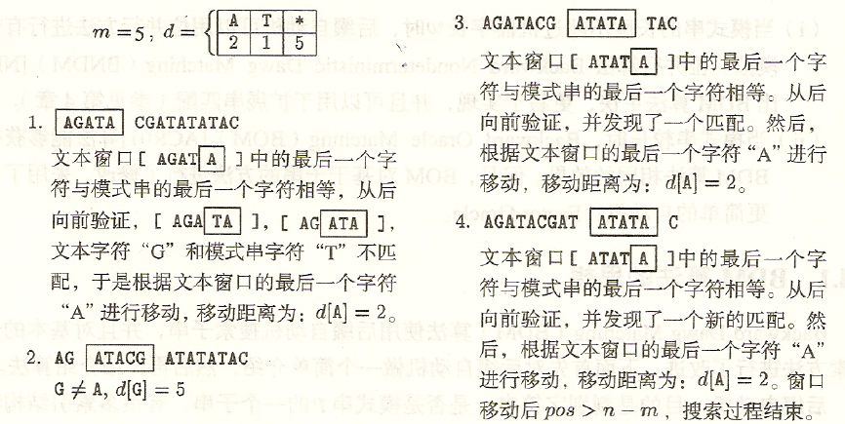
例子
序列AGATACGATATATAC中搜索ATATA

Slide 21
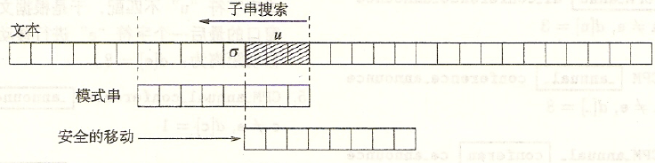
子串搜索
在文本中字符相互独立且等概率出现的条件下，子串搜索算法的平均时间复杂度是最优
假设搜索窗口中已经从后向前识别了p的子串u，且无法继续识别下一个字符σ，则σu不再是p的子串，可以安全将窗口移到σ之后

Slide 22
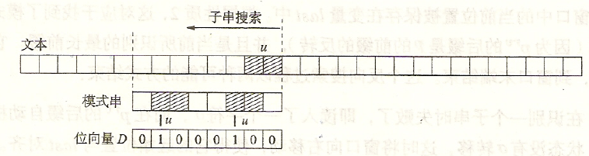
BNDM算法
设已读入字符串u，维护一个集合，记录u在p的所有出现位置
该集合可以用位向量D表示
若p_{j}…p_{j+|u|-1}等于u，则D_{m-j+1}=1
读入新字符时，使用位运算来更新D

Slide 23
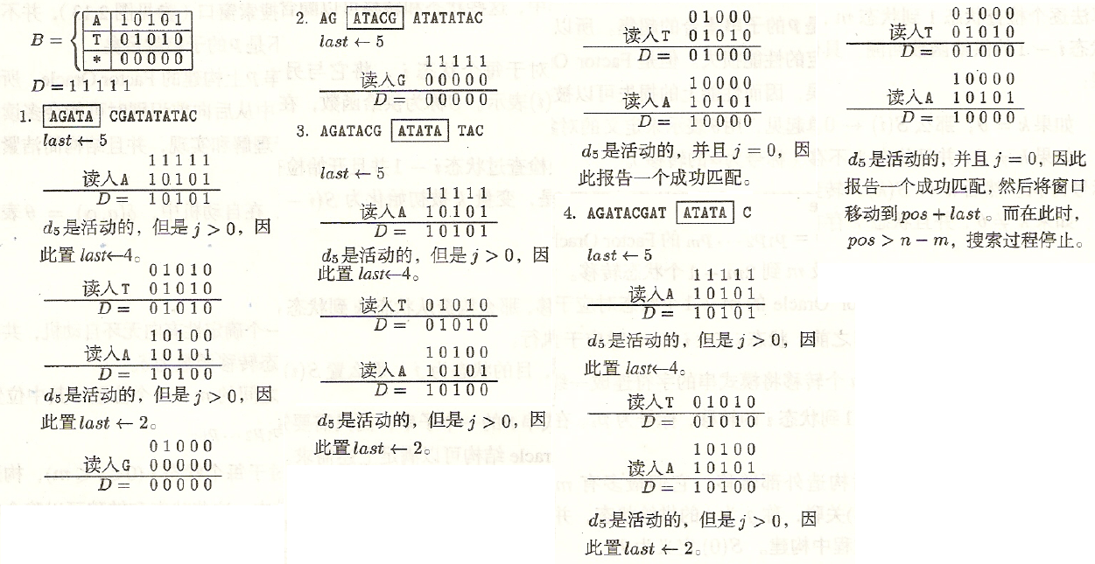
例子

Slide 24
近似字符串匹配
在文本T中查找模式串p，并允许模式串p和它在文本中的出现之间存在有限的K个差异
主要应用于：
计算生物学
信号处理
文本检索
Notes:
计算生物学：DNA和蛋白质序列可以看做由一串特定字母（ATCG）组成的文本，由于基因有变异，DNA片段的
比对用精确字符串匹配效果不好。
信号处理：将文本信息转换成的语音信号还原成文本信息时，由于有些词语没有发音，精确匹配效果不好
文本检索：检索词拼写错误、信息检索领域的相关信息检索需要近似匹配

Slide 25
编辑距离
将字符串X_{1…i}变成Y_{1…j}所需要的最少编辑操作次数
编辑操作包括插入、删除、修改一个字符
一般编辑距离：不同编辑操作的权值不同
简单编辑距离：所有编辑操作权值为1
例子：ed(“survey”,“surgery”) = 2
Notes:
1.编辑距离是一种研究的比较成熟的算法。
2.ed代表编辑距离

Slide 26
动态规划算法
基本思想：在多阶段决策过程中，将多阶段过程转换为一系列单阶段问题，逐个求解
主要用于求解以时间划分阶段的动态过程的优化问题
对与时间无关的静态决策，可以人为引入时间因素
典型例子
最短路线问题
生产计划问题
C₁
D₁
B₁
A
C₂
D₂
E
B₂
C₃
D₃

Slide 27
动态规划算法的要素 1/4
阶段
根据时间顺序或空间特征等的过程划分，以便按阶段求解优化问题，用k=1,2，...，n表示
状态
每个阶段开始时的状况，描述过程特征并且无后效性
描述状态的变量称作状态变量，其取值范围称作允许状态集合，一般用 分别表示第k阶段的状态变量和允许状态集合

Slide 28
动态规划算法的要素 2/4
决策
一个确定状态到下阶段某个状态的各种选择，是状态变量x_{k}的函数
描述决策的变量 称作决策变量，其范围称作允许决策集合
策略
决策组成的序列， 表示从状态k到j的子过程决策
可提供的决策范围称允许决策集合，用 表示

Slide 29
动态规划算法的要素 3/4
状态转移函数
从某阶段状态 和决策 得到下阶段状态 的函数
指标函数
定义在全过程或后部子过程上衡量过程优劣的数量指标，用 表示
具有可分离性， 可表示为 的函数：

Slide 30
动态规划算法的要素 4/4
最优值函数
将 表示为状态 和策略 的函数， 对 的最优值称为最优值函数，记做 ，即：
最优策略和最优轨线
最优策略：使指标函数达到最优值的策略，记做 ，从k开始的后部子过程的最优策略记做
最优轨线：从 出发，按照 和转移方程演变经历的状态序列

Slide 31
最优策略的充要条件
对于初始状态 ，策略 是最优策略的充要条件是对任意k， 有：
其中 是由 和状态转移方程确定的第k阶段的状态
最优性原理：若 是最优策略，则对任意k(1<k<n)，其子策略 对由 确定的以 为起点的第k到n的后部子过程也是最优策略

Slide 32



基于动态规划的编辑距离计算
字符串X_{1..i}和Y_{1..j}的编辑距离C_{i,j}
若 ，则 ，否则
不论是最坏情况还是平均情况下，时间复杂度都是O(|X||Y|)
计算出矩阵C_{i,j}后，就可以回溯得到最优路径
Notes:
1.计算编辑距离时，先定义一个矩阵C_{0...|x|,0…|y|}
2.|x|,|y|代表字符串长度
3. C_{i,0}和C_{0,j}代表长度为i或j的的字符串和空串的编辑距离

Slide 33
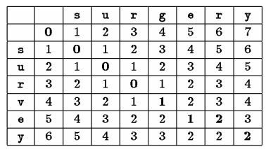
实例
计算“survey”和“surgery”的编辑距离
Notes:
1.用动态规划的方法计算编辑距离
2.矩阵中的粗体显示了到达结果的路径
3.从矩阵中可以最后的结果是2

Slide 34
在文本中搜索
文本中搜索，允许模式串（长度为m ）匹配结果起始于文本T（长度为n ）的任意位置
为保证文本串中的任一位置都可能是成功匹配的开始位置，初始化时C_{0,j}=0(j∈0..n)
C_{m,j}(j∈0..n)中小于k的位置即一个成功匹配
Notes:
1.编辑距离在文本搜索中的应用

Slide 35
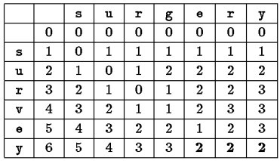
应用实例
在文本“surgery”中搜索模式串“survey”,允许最多出现k=2个错误
Notes:
1.从图中可知错误为2的匹配有3处
2.矩阵第一行初始化为0

Slide 36
基于位并行的算法
近似搜索中大量使用位并行方法，很多很好的结果都是使用位并行方法得到的
位并行方法非常适用于模式串较短的情况
若模式串的长度超过计算机字长，通常使用多个机器字来模拟一个长的、虚拟的机器字
位并行算法用来模拟经典算法
模拟非确定自动机
模拟编辑距离矩阵

Slide 37
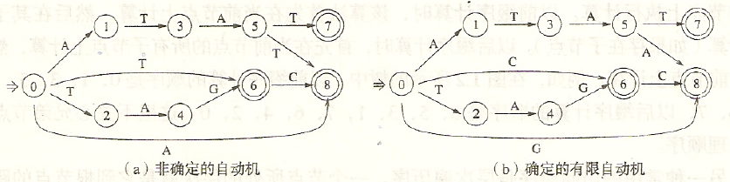
有限自动机
在串匹配领域有很广的用途
从初始状态到终止状态路径上的标记串联起来得到的字符串，称作可被自动机识别
分类
确定自动机
非确定自动机

Slide 38
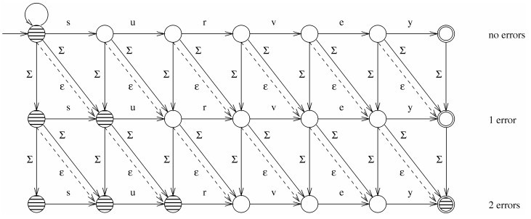
非确定自动机(NFA)
Notes:
1.每一行的行号表示匹配时的当前错误数
2.每一列的列号表示当前已经匹配了模式的一个前缀
3.水平箭头表示匹配了一个字符（就是说，如果模式串和文本串中对应的字符相同，则搜索过程会在模式串和文本串中各前进一个字符）
4.如果模式串和文本串中对应的字符不同，则错误数增加1，此时进入下一行，垂直箭头表示需要在模式串中插入一个字符（搜索过程在文本串中前进一个字符而在模式串中保持原位置不动）
5.实心箭头表示替换一个字符（搜索过程在文本串和模式串中同时前进一个字符）
6.虚线对角箭头表示在模式串中删除一个字符（它们是e-转移，即模式串前进一个字符而文本串保持原位置不动）
7.初始状态的自环表示允许成功匹配出现在文本中的任何位置。
8.当最右列中的终止状态被激活时，自动机报告一个成功匹配（报告它的终止位置）
9.一旦自动机中的某个状态被激活，则同一列中那些具有更大行号的状态也被激活
10.对于一个给定的文本位置，如果收集NFA每一列被激活状态的最小行号，就可以得到动态规划矩阵中对应的垂直列向量，例如：读入文本survey后，ppt11页的图中13列为{0,1,2,3,3,3,2}与NFA中每一列没激活的最小行号相同

Slide 39
行式位并行
最简单的位并行NFA称为BPR，它将NFA中的每一行i装入一个机器字R_{i}，NFA的每一个状态用及其子中的一比特位表示
每当从文本中读入一个字符时，自动机中的状态转移都是通过对这个K+1个位掩码的位运算来模拟
K+1个位掩码结构相同，掩码中的每一比特位是和文本中同一个字符对齐

Slide 40



行式位并行
当读到文本位置j时下式可将 的当前值更新到新值
表B记录字母表中每个字符T_{j}的位掩码
搜索前初始化 ， m为模式串长度
Notes:
1.在更新R_{i+1}‘的公式中，各项分别反映了自动机中的水平箭头、垂直箭头、对角箭头以及虚线对角箭头

Slide 41
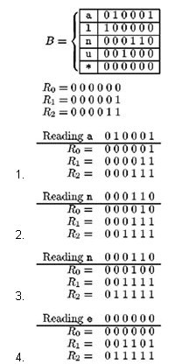





BPR算法实例
在文本“annealing”中搜索模式串“annual”，最多允许k=2个错误
Notes:
1.第五步读入a后，R2的最后一个比特位被置位，因此报告一个成功匹配。
2.第六步读入l后，R2的最后一个比特位再次被置位，因此报告一个成功匹配。错误数k=1
3.第七步读入i后，R2的最后一个比特位再次被置位，因此报告一个成功匹配。本次成功匹配只是前一次k<2个错误数的成功匹配导致的必然结果，因为并没有更多字符得到匹配

Slide 42
基于文本过滤的算法
基本思想：判断文本中某个位置的子串和模式串不匹配比判断二者匹配容易
过滤掉文本中不能产生成功匹配的区域，但不能判断剩余区域是否存在成功匹配
典型算法：PEX算法
基本思想：若把模式串分为k+1片，则对于任意一个近似成功匹配，至少有一片是精确匹配
Notes:
过滤算法的背后基于这样一种思想：判断文本中某个位置的子串和模式串不相匹配，可能要比判断二者相匹配更容易。过滤算法能够过滤掉文本中那些不能产生成功匹配的区域，但不能判断剩余区域中是否存在成功的匹配。因此，每个过滤算法总是要和一个非过滤算法结合起来使用，从而可以判断剩余区域内是否存在可能的成功匹配

